Slide 1

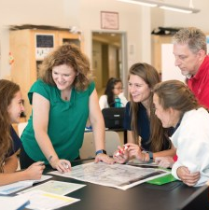
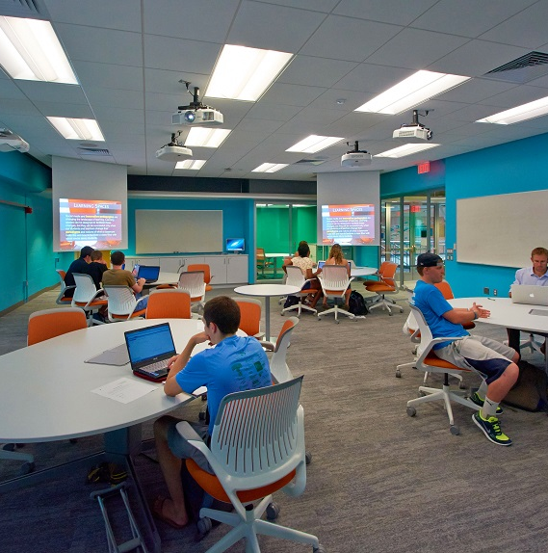
Co-teaching: de kracht van samen

Slide 2
Co-teaching
De kracht van samen

Slide 3
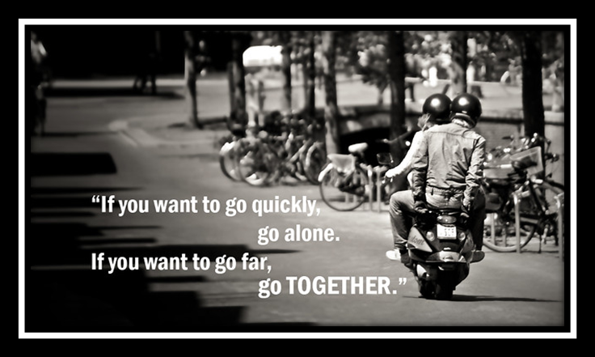
The Golden Circle
Wat is co-teaching?
Modellen van co-teaching
Succesfactoren op school- en klasniveau
Programma

Slide 4
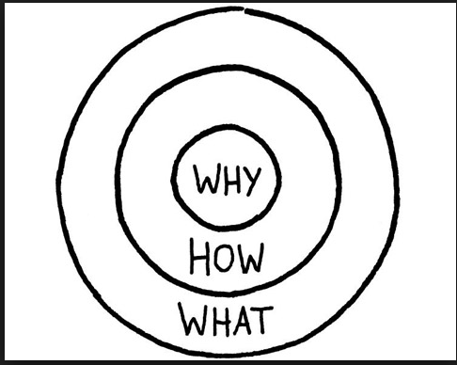
Co-teaching
The Golden Circle

Slide 5
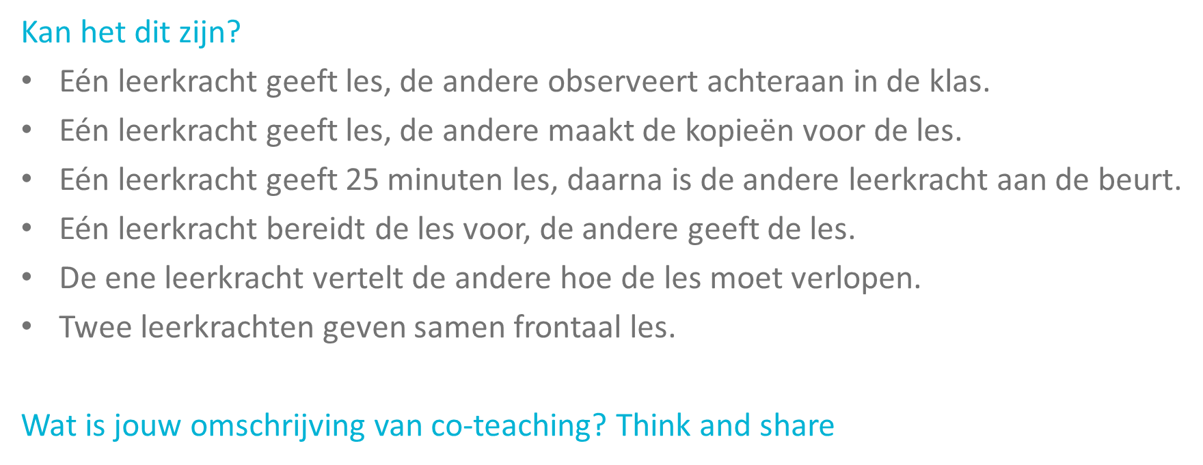


Slide 6
Co-teaching is wanneer meerdere onderwijsprofessionals in een gelijkwaardige relatie gedurende een bepaalde periode op een gestructureerde manier een gedeelde verantwoordelijkheid dragen om onderwijsdoelen te bereiken met alle leerlingen in eenzelfde of aanpalende ruimtes.
Definitie van co-teaching

Slide 7
Co-teaching
Wat is het niet?
Een reguliere leerkracht met een assistent die niet een volwaardige rol in het co-team opneemt (radiator teacher)
Twee leerkrachten staan toevallig parallel samen en beslissen op het moment zelf samen de les te geven in eenzelfde lokaal (geen gemeenschappelijke voorbereiding)
Het afsplitsen van een bepaalde groep leerlingen met andere ondersteunings-behoeften in een apart gedeelte van de klas (‘groep’ in groep)
Beide leerkrachten wisselen mekaar af per les
Co-teams die samen de les voorbereiden en daarna apart uitvoeren in verschillende lokalen

Slide 8
Co-teaching
The Golden Circle

Slide 9
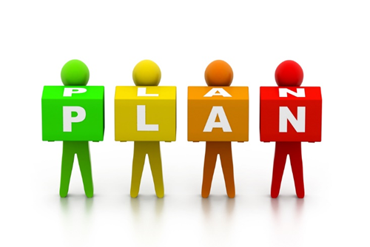
Co-teaching is samenwerken op drie niveaus:
  Samen plannen (voor)
  Samen uitvoeren (tijdens de les)
  Samen evalueren (na)

Slide 10
Co-teaching
The Golden Circle

Slide 11

Waarom doen we dit?
Waarom?
Deze foto van Onbekende auteur is gelicentieerd onder CC BY-SA

Slide 12
  Positieve leerresultaten bij alle vakken zowel bij leerlingen met als zonder speciale onderwijsbehoeften
  We willen voornamelijk inzetten op… (welbevinden, zorg, talentontwikkeling, comfort,…)
  Leerkrachten dichter bij leerlingen brengen
  Positievere uitstraling van een bepaalde richting, groep leerlingen, vak,…
  Leerkrachten meer zin te doen krijgen om les te geven
  Betrokkenheid leerkrachten vergroten
  Pestgedrag op school te verminderen
  Meer aandacht/meer ruimte voor feedback
  Wisselende groeperingsvormen om uitdagend les te geven
  Betere afstemming op leerbehoeften
  Leraren stellen hogere verwachtingen
  Leerlingen voelen zich meer uitgedaagd
  Zowel sterke als zwakke leerlingen aanspreken
  Krachtig differentiëren
  Samen professionaliseren, van elkaar leren
  Complementaire inzet van sterktes
  …

Slide 13
Co-teaching
Onderzoek naar de effectiviteit van co-teaching op het leren van leerlingen en het welbevinden van leerkrachten
Wie denkt positief effect, voor zowel leerling als leerkracht?
Onderzoek in US (2001) door Wendy Murawski: Waar zijn de data?
  door interviews met leerkrachten:
  Co-teams genoten van een extra collega in de klas
  Weinig tijd voor gezamenlijk planning en de instructie
  Discussies met leerlingen en activiteiten namen toe
  Relaties tussen beperkte en niet-beperkte leerlingen namen toe
Onderzoek in NZ (2009) door John Hattie: goede meting?
  Factor storende leerlingen/co-teaching
Vlaams onderzoek ESTAFETT (Arteveldehogeschool, UA, UGent)

Slide 14
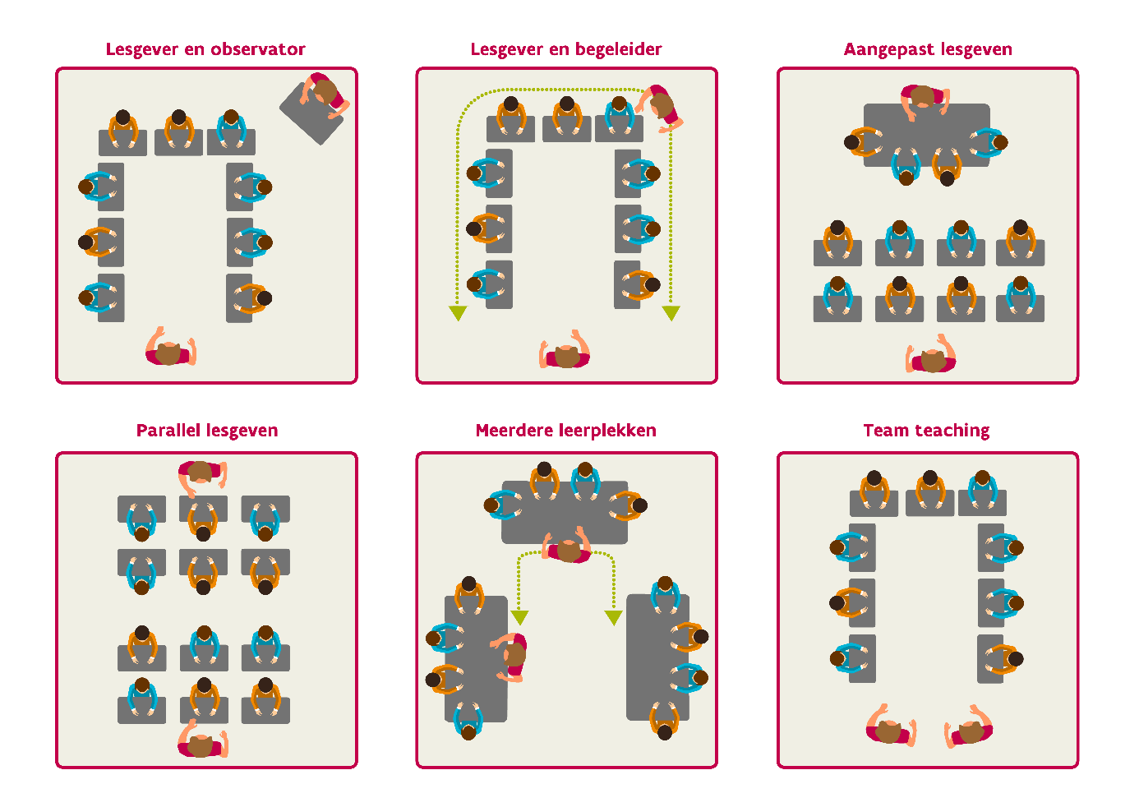
Zes modellen van co-teaching

Slide 15
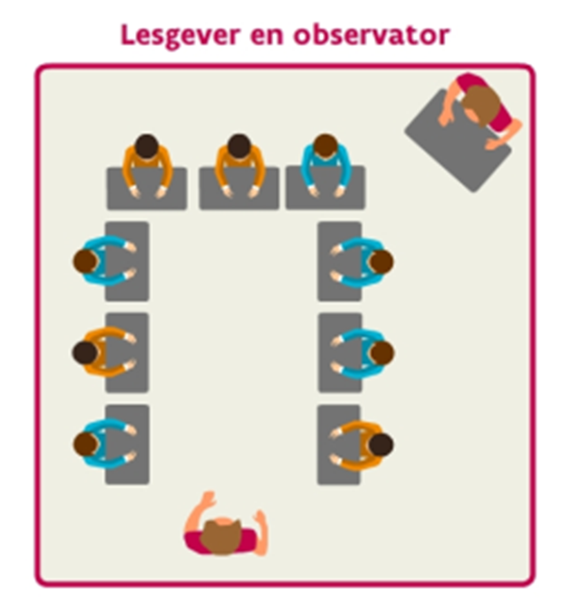
Lesgever en observator
De een geeft les, de andere observeert
Voor de les:
Bespreken wat onderwerp van observatie is, hoe geobserveerd wordt en
hoe informatie genoteerd wordt
Tijdens de les:
Observeren van efficiënt klasmanagement,
interactie met leerlingen en didactiek
Observeren van gedrag van leerlingen in de klas
Na de les:
Tijd voor reflectie, discussie of analyse van informatie
Wanneer?
Bij professionalisering nieuwe leraren
Professionalisering ervaren leraren
Inwerking co-teaching

Slide 16
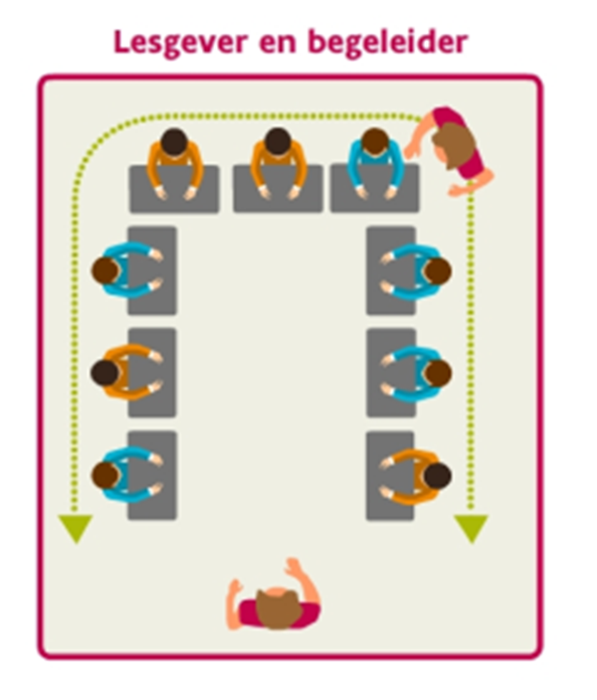
Lesgever en begeleider
De ene geeft les, de andere gaat rond in de ruimte en
assisteert leerlingen bij opdrachten
Wanneer?
  Ondersteuning is nuttig of vereist bij uitvoering
  van de opdrachten
  Inwerking in co-teaching
  Een van de lesgevers heeft specifieke expertise
  (ondersteuning bij specifieke levensbeschouwing)

Slide 17
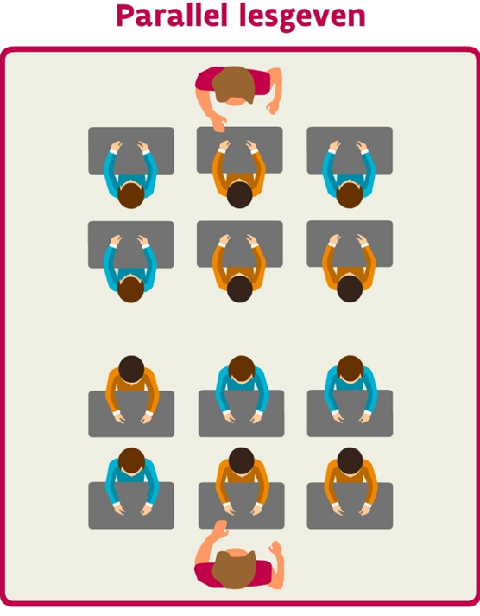
Parallel lesgeven
Twee lesgevers geven dezelfde leerstof
aan een opgesplitste groep (homogeen – heterogeen)
Leerlingen krijgen instructie in kleinere groepen, worden
meer in het oog gehouden en krijgen meer kansen om te reageren
Meer tijd voor interactie tussen leerlingen onderling en met leraar
Veel ruis op dit model…

Slide 18
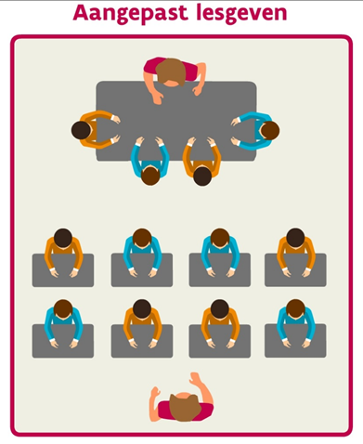
Aangepast lesgeven
Een lesgever geeft les aan een grotere groep, terwijl de andere lesgeeft aan een kleinere groep met een andere behoefte/ een alternatieve methode
Wanneer?
  Inbreng van pre-teaching, verlengde instructie, extra uitleg
  Dezelfde leerstatus (niveau) moet bereikt worden

Slide 19
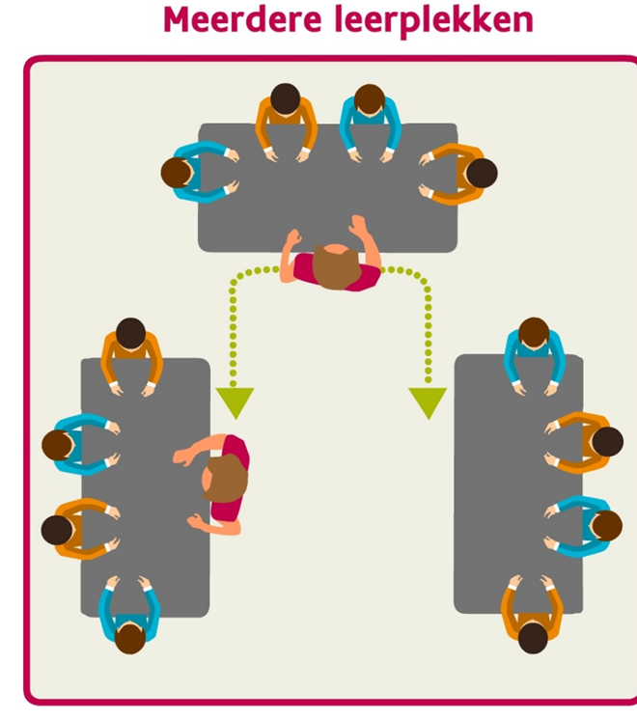
Meerdere leerplekken
Lesgevers ondersteunen verschillende leerplekken
Opgesplitste klasgroep (gedifferentieerd of willekeurig)
Wanneer?
  Bij verschillende thema’s of onderwerpen
  Bij verschillend tempo
  Grote leerkracht-leerling interactie
  Veel variatie
  …

Slide 20
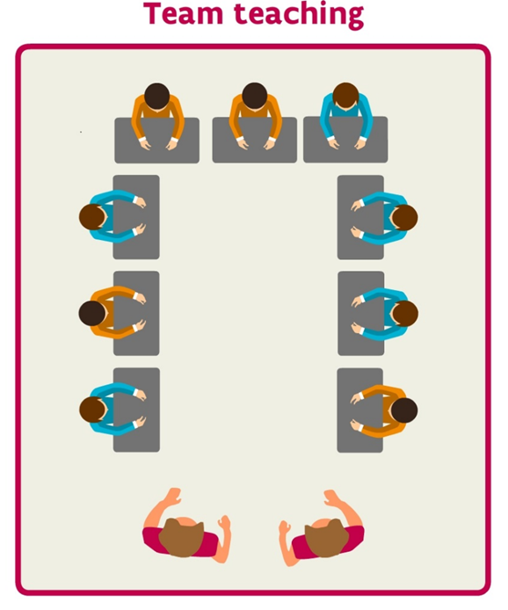
Team teaching
Beide lesgevers verzorgen samen de les voor de volledige klasgroep, evenwichtige gedeelde verantwoordelijkheid
Veel variaties: de een vertelt, de ander vult aan, de een vertelt, de ander geeft visuele ondersteuning,…
Samenwerking op drie vlakken: planning, afleveren en evaluatie van de les
Veel interactie en dialoog: wisselen ideeën uit voor leerlingen, wisselen elkaar af in discussies,…
Wanneer?
  Evenwaardige competenties en expertise
  Intense leerkracht-leerling interactie
  Voorbeeldfunctie samenwerkend leren voor leerlingen (sociale vaardigheden)

Slide 21
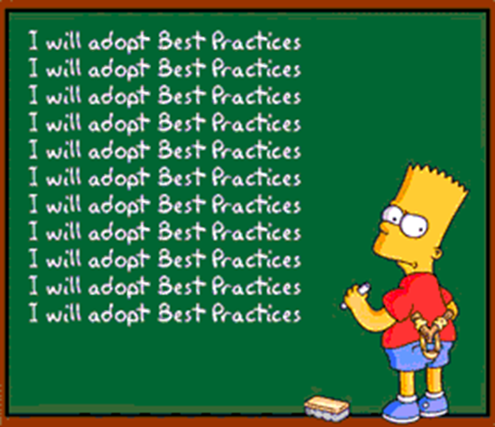
Co-teaching
Modellen volgens de graad van samenwerking
Lesgever en observator: laag
Lesgever en begeleider: laag
Parallel lesgeven: middelmatig
Aangepast lesgeven: middelmatig
Meerdere leerplekken: middelmatig/hoog
Team teaching: hoog

Slide 22
Co-teaching
Succesfactoren om co-teaching te implementeren op schoolniveau:
Actieve steun van de schoolleiding
Tijd voor regelmatige en efficiënte gezamenlijke planning
Adequate infrastructuur
Overeenstemming over de procedures voor het omgaan met storend gedrag of verminderde taakgerichtheid van leerlingen
Overeenstemming over de doelen en de structuur van de les (strategie en beoordelingsmethoden)
Duidelijke communicatie met de ouders over de vorm van samen lesgeven

Slide 23
Co-teaching
Succesfactoren om co-teaching te implementeren op klasniveau:
Leer je collega kennen: wat heb je gemeenschappelijk? Waarin verschil je? Waaruit haal je professioneel de grootste voldoening?
Bespreek je leerkrachtstijl: wat vind je belangrijk? Hoe kijk je naar leren?
Bespreek je leerkrachtengedrag: waarin ben je sterk en minder sterk?
Wat wil je de leerlingen bieden?
Waarvoor vind ik dat ik wel en niet verantwoordelijk ben in relatie tot de leerlingen?
Maak tijd om samen je les voor te bereiden
Creëer een veilige setting voor elkaar: verwelkom andere standpunten
Denk empathisch, spreek vanuit inleving

Slide 24

Co-teaching is een middel, geen doel op zich
Maak compatibele teams
Geef ruimte om te experimenteren
Investeer in infrastructuur
Adviesbureau voor co-teaching

Slide 25

Co-teaching
Marijn.vandevelde@g-o.be

